Slide 1
Zaalhockey 2023-2024
Spelregelpresentatie @ HMHC Saxenburg
06 December 2023
Notes:
→ INTRODUCEER kort de presentatie

Slide 2
Referenties:
Site van de KNHB:
Spelreglement Zaalhockey vanaf 13 november 2023
Verschillen spelregels veld- en zaalhockey (2023-2024)
Arbitrage afspraken zaalhockey 2023-2024
Youtube: duidelijke clips:
Zoek op KNHB zaalhockey
Notes:
➔ Uitsluitend verschillen BENOEMEN; uitleg volgt later.

Slide 3
Zaalhockey
Regels zijn (inmiddels) vrijwel gelijk aan het veld
Belangrijkste punten mbt fluiten in de zaal:
Hoge bal
Spelen in het blok – Balk dichtgezet
Slaan vs Push
Notes:
➔ Uitsluitend verschillen BENOEMEN; uitleg volgt later.

Slide 4
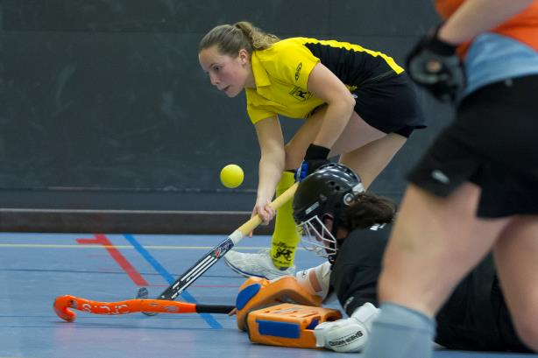
Verschillen zaal- en veldhockey
Slaan → pushen
5 meter → 3 meter
Liggend spelen
Bal van de grond
In het blok spelen
2 x 20 min
zaaldienst
Notes:
➔ Uitsluitend verschillen BENOEMEN; uitleg volgt later.

Slide 5
Nieuw voorgaande seizoenen
Geen bankwissel meer in de rust
Scheidsrechters blijven staan; wisselen niet van helft!
Teams wisselen wel van helft
Hoe wissel je ook alweer?
Wisselen binnen 3 meter middenlijn en eigen teambank.
Keeper max 2 keer wissel voor een veldspeler: er uit telt als wissel
Keeper wisselen voor Keeper telt niet als wisselmoment
Spelhervatting verdediging met masker toegestaan, geen selfpass
Vliegende keeper verdwijnt, geen rechten van de keeper!
Aanvaller bij strafcorner te snel in de cirkel -> aangever achter eigen kopcirkel plaatsnemen
Notes:
Heb aandacht voor de juiste manier van wisselen

Slide 6
Nieuw voorgaande seizoenen
Indien verdediger bij strafcorner niet achter de achterlijn plaatsneemt -> achter eigen kopcirkel opstellen
Uitspeelcorner dezelfde regels als normale strafcorner, afgelopen bij bal 3 meter buiten de cirkel
Aanvallende push binnen 3 meter van de cirkel
Indien bij het stoppen van de bal buiten de cirkel bij een strafcorner de bal omhoog gaat of als de bal over de stick heen rolt (bolle kant), dan fluiten we voor een vrije push voor de verdediging.
Dus niet kijken/afwachten of verdediging er last van heeft, eenduidige briefing, we fluiten altijd & allemaal. Alleen dan is het duidelijk & consistent voor spelers.
Notes:
Positie verdediger bij strafcorner niet juist
Spelers van het verdedigende team bij een strafcorner die niet achter de achterlijn plaatsnemen, moeten voortaan achter kop cirkel aan de andere zijde van het veld zich opstellen (Tot en met afgelopen zaalseizoen was het zo dat spelers zich achter de middenlijn mochten opstellen).
Uitspeelcorner Net als bij het veldhockey worden de regels met betrekking tot het einde van een strafcorner aan het einde van de wedstrijd (uitspeelcorner) gelijk getrokken met de regels die gelden voor het beëindigen van de strafcornersituatie gedurende de wedstrijd. Tot en met seizoen 2018-2019 was een uitspeelcorner ook ten einde als de bal voor de tweede keer buiten de cirkel kwam. Dit is nu geschrapt. Nu geldt: de strafcorner is (onder andere) ten einde als de bal meer dan 3 meter buiten de cirkel is, net als tijdens de wedstrijd.
Aanvallende push binnen 3 meter van de cirkel
Bij een aanvallende vrije push binnen 3 meter van de cirkel is het de verdedigers, die binnen de cirkel en binnen 3 meter afstand staan, toegestaan om met de aanvaller (die een selfpass neemt) mee te bewegen, mits de vrije push direct wordt genomen. Deze verdedigers mogen niet de bal spelen of een poging doen om de bal te spelen, voordat de bal minimaal 3 meter is verplaatst. Als de aanvaller er niet voor kiest de vrije push direct te nemen, dan moeten alle andere spelers (aanvallers en verdedigers) op zijn minst 3 meter afstand nemen van de bal totdat de vrije push wordt genomen.
Komend seizoen géén vier kwarten in de zaal
Sinds een aantal jaren worden bij internationale veldhockeycompetities wedstrijden gespeeld in vier kwarten. De FIH heeft met ingang van 1 oktober 2019 ook ingevoerd dat zaalwedstrijden worden gespeeld in 4 kwarten van 10 minuten met tijdstops voor de strafcorner.
Normaliter volgt de KNHB, als lid van de FIH, alle spelregelwijzigingen van de FIH op. De KNHB kiest er echter met betrekking tot deze specifieke wijziging voor deze op dit moment niet door te voeren in haar zaalcompetities. Dit in tegenstelling tot de wel opgevolgde wijziging ten aanzien van de 4 kwarten in het veldhockey. De KNHB heeft een duidelijke reden om in de zaal wel af te wijken van de FIH. Op het moment van bekendmaken van deze spelregelwijziging waren namelijk alle teams voor het nieuwe seizoen al ingeschreven én de benodigde hallen reeds ingehuurd. Om deze regelwijziging te kunnen doorvoeren, zijn substantieel meer uren nodig terwijl het op dit moment vaak al niet lukt om voor de huidige competities voldoende uren in de hallen te huren. Sommige districten spelen daardoor zelfs maar 1 x 35 of 1 x 30 minuten. Praktisch vindt de KNHB invoering van deze wijziging in de zaal voor dit seizoen daarom niet haalbaar.
De KNHB gaat het aankomende winterseizoen nader onderzoek doen naar de gevolgen van deze regelwijziging van de FIH voor wat betreft haalbaarheid, de zaalhuur en -capaciteit zodat na het aankomende zaalseizoen een gefundeerde beslissing kan worden genomen met betrekking tot deze regelwijziging.

Slide 7
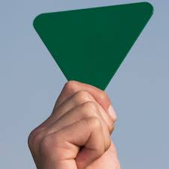
Nieuw voorgaande seizoenen
Sinds vorig seizoen: Gele kaart = 2 of 4 minuten
Groene kaart voor de teambegeleider:
1 minuut niet coachen
én gedurende straftijd 1 speler minder
Gele kaart teambegeleider = 4 minuten
Uit praktisch oogpunt mag de teambegeleider alléén bij de groene kaart bij de bank blijven zonder te coachen!

Slide 8
Nieuw seizoen ‘23 – ‘24
Spelhervatting op de andere helft, verdediger op de eigen helft houdt geen afstand
Dit is nu (weer) gelijkgetrokken met het veld (vrije slag net buiten de 23m, V staat binnen de 23m niet op 5m)
Vrije Push op de andere helft en de Verdediger staat binnen 3 meter op de eigen helft en grijpt in: Strafcorner
Bij herhaling kan ook een persoonlijke straf worden opgelegd bovenop de SC
Plaats van overtreding is leidend
Notes:
Positie verdediger bij strafcorner niet juist
Spelers van het verdedigende team bij een strafcorner die niet achter de achterlijn plaatsnemen, moeten voortaan achter kop cirkel aan de andere zijde van het veld zich opstellen (Tot en met afgelopen zaalseizoen was het zo dat spelers zich achter de middenlijn mochten opstellen).
Uitspeelcorner Net als bij het veldhockey worden de regels met betrekking tot het einde van een strafcorner aan het einde van de wedstrijd (uitspeelcorner) gelijk getrokken met de regels die gelden voor het beëindigen van de strafcornersituatie gedurende de wedstrijd. Tot en met seizoen 2018-2019 was een uitspeelcorner ook ten einde als de bal voor de tweede keer buiten de cirkel kwam. Dit is nu geschrapt. Nu geldt: de strafcorner is (onder andere) ten einde als de bal meer dan 3 meter buiten de cirkel is, net als tijdens de wedstrijd.
Aanvallende push binnen 3 meter van de cirkel
Bij een aanvallende vrije push binnen 3 meter van de cirkel is het de verdedigers, die binnen de cirkel en binnen 3 meter afstand staan, toegestaan om met de aanvaller (die een selfpass neemt) mee te bewegen, mits de vrije push direct wordt genomen. Deze verdedigers mogen niet de bal spelen of een poging doen om de bal te spelen, voordat de bal minimaal 3 meter is verplaatst. Als de aanvaller er niet voor kiest de vrije push direct te nemen, dan moeten alle andere spelers (aanvallers en verdedigers) op zijn minst 3 meter afstand nemen van de bal totdat de vrije push wordt genomen.
Komend seizoen géén vier kwarten in de zaal
Sinds een aantal jaren worden bij internationale veldhockeycompetities wedstrijden gespeeld in vier kwarten. De FIH heeft met ingang van 1 oktober 2019 ook ingevoerd dat zaalwedstrijden worden gespeeld in 4 kwarten van 10 minuten met tijdstops voor de strafcorner.
Normaliter volgt de KNHB, als lid van de FIH, alle spelregelwijzigingen van de FIH op. De KNHB kiest er echter met betrekking tot deze specifieke wijziging voor deze op dit moment niet door te voeren in haar zaalcompetities. Dit in tegenstelling tot de wel opgevolgde wijziging ten aanzien van de 4 kwarten in het veldhockey. De KNHB heeft een duidelijke reden om in de zaal wel af te wijken van de FIH. Op het moment van bekendmaken van deze spelregelwijziging waren namelijk alle teams voor het nieuwe seizoen al ingeschreven én de benodigde hallen reeds ingehuurd. Om deze regelwijziging te kunnen doorvoeren, zijn substantieel meer uren nodig terwijl het op dit moment vaak al niet lukt om voor de huidige competities voldoende uren in de hallen te huren. Sommige districten spelen daardoor zelfs maar 1 x 35 of 1 x 30 minuten. Praktisch vindt de KNHB invoering van deze wijziging in de zaal voor dit seizoen daarom niet haalbaar.
De KNHB gaat het aankomende winterseizoen nader onderzoek doen naar de gevolgen van deze regelwijziging van de FIH voor wat betreft haalbaarheid, de zaalhuur en -capaciteit zodat na het aankomende zaalseizoen een gefundeerde beslissing kan worden genomen met betrekking tot deze regelwijziging.

Slide 9
Nieuw seizoen ‘23 – ‘24
Strafcorner management: 30 seconden
Net als op het veld wordt het nemen van de Strafcorner actief gemanaged (flow)
Net als op het veld moet iedereen na 30 seconden klaar staan
Begeleid de spelers verbaal, geef door: nog 15, 10 en 5
Als iedereen eerder klaar staat dan mag je eerder vrijgeven
Je fluit voor het vrijgeven van de strafcorner
De aangever moet de bal dan ook direct aangeven
Bij het onnodig vertragen van het nemen van de SC: aangever naar de kop cirkel eigen helft
Mochten er spelers zijn die er echt te lang over doen om klaar te staan:
Eerste keer: waarschuwing
Tweede keer: groene kaart
Let op, de tijd (toeter) kan verstrijken tijdens de SC: geef dit aan, de SC speel je uit!
Notes:
Positie verdediger bij strafcorner niet juist
Spelers van het verdedigende team bij een strafcorner die niet achter de achterlijn plaatsnemen, moeten voortaan achter kop cirkel aan de andere zijde van het veld zich opstellen (Tot en met afgelopen zaalseizoen was het zo dat spelers zich achter de middenlijn mochten opstellen).
Uitspeelcorner Net als bij het veldhockey worden de regels met betrekking tot het einde van een strafcorner aan het einde van de wedstrijd (uitspeelcorner) gelijk getrokken met de regels die gelden voor het beëindigen van de strafcornersituatie gedurende de wedstrijd. Tot en met seizoen 2018-2019 was een uitspeelcorner ook ten einde als de bal voor de tweede keer buiten de cirkel kwam. Dit is nu geschrapt. Nu geldt: de strafcorner is (onder andere) ten einde als de bal meer dan 3 meter buiten de cirkel is, net als tijdens de wedstrijd.
Aanvallende push binnen 3 meter van de cirkel
Bij een aanvallende vrije push binnen 3 meter van de cirkel is het de verdedigers, die binnen de cirkel en binnen 3 meter afstand staan, toegestaan om met de aanvaller (die een selfpass neemt) mee te bewegen, mits de vrije push direct wordt genomen. Deze verdedigers mogen niet de bal spelen of een poging doen om de bal te spelen, voordat de bal minimaal 3 meter is verplaatst. Als de aanvaller er niet voor kiest de vrije push direct te nemen, dan moeten alle andere spelers (aanvallers en verdedigers) op zijn minst 3 meter afstand nemen van de bal totdat de vrije push wordt genomen.
Komend seizoen géén vier kwarten in de zaal
Sinds een aantal jaren worden bij internationale veldhockeycompetities wedstrijden gespeeld in vier kwarten. De FIH heeft met ingang van 1 oktober 2019 ook ingevoerd dat zaalwedstrijden worden gespeeld in 4 kwarten van 10 minuten met tijdstops voor de strafcorner.
Normaliter volgt de KNHB, als lid van de FIH, alle spelregelwijzigingen van de FIH op. De KNHB kiest er echter met betrekking tot deze specifieke wijziging voor deze op dit moment niet door te voeren in haar zaalcompetities. Dit in tegenstelling tot de wel opgevolgde wijziging ten aanzien van de 4 kwarten in het veldhockey. De KNHB heeft een duidelijke reden om in de zaal wel af te wijken van de FIH. Op het moment van bekendmaken van deze spelregelwijziging waren namelijk alle teams voor het nieuwe seizoen al ingeschreven én de benodigde hallen reeds ingehuurd. Om deze regelwijziging te kunnen doorvoeren, zijn substantieel meer uren nodig terwijl het op dit moment vaak al niet lukt om voor de huidige competities voldoende uren in de hallen te huren. Sommige districten spelen daardoor zelfs maar 1 x 35 of 1 x 30 minuten. Praktisch vindt de KNHB invoering van deze wijziging in de zaal voor dit seizoen daarom niet haalbaar.
De KNHB gaat het aankomende winterseizoen nader onderzoek doen naar de gevolgen van deze regelwijziging van de FIH voor wat betreft haalbaarheid, de zaalhuur en -capaciteit zodat na het aankomende zaalseizoen een gefundeerde beslissing kan worden genomen met betrekking tot deze regelwijziging.

Slide 10
Nieuw seizoen ‘23 – ‘24
Verplicht gebruiken van de beschermde pass bij opsluiting (I)
Speler in balbezit mag niet opgesloten worden in de hoek of aan de balk
Tegenstanders moeten een opening laten waar de bal door kan worden gespeeld
Aanvaller die verdediger opsluit → vrije push Verdediging
Verdediger die aanvaller opsluit in de cirkel → Strafcorner
Manage deze situaties door de spelers verbaal te begeleiden: aangeven dat ze voldoende ruimte moeten laten
Schijnruimte (spoorboom effect) is niet toegestaan!
Notes:
Positie verdediger bij strafcorner niet juist
Spelers van het verdedigende team bij een strafcorner die niet achter de achterlijn plaatsnemen, moeten voortaan achter kop cirkel aan de andere zijde van het veld zich opstellen (Tot en met afgelopen zaalseizoen was het zo dat spelers zich achter de middenlijn mochten opstellen).
Uitspeelcorner Net als bij het veldhockey worden de regels met betrekking tot het einde van een strafcorner aan het einde van de wedstrijd (uitspeelcorner) gelijk getrokken met de regels die gelden voor het beëindigen van de strafcornersituatie gedurende de wedstrijd. Tot en met seizoen 2018-2019 was een uitspeelcorner ook ten einde als de bal voor de tweede keer buiten de cirkel kwam. Dit is nu geschrapt. Nu geldt: de strafcorner is (onder andere) ten einde als de bal meer dan 3 meter buiten de cirkel is, net als tijdens de wedstrijd.
Aanvallende push binnen 3 meter van de cirkel
Bij een aanvallende vrije push binnen 3 meter van de cirkel is het de verdedigers, die binnen de cirkel en binnen 3 meter afstand staan, toegestaan om met de aanvaller (die een selfpass neemt) mee te bewegen, mits de vrije push direct wordt genomen. Deze verdedigers mogen niet de bal spelen of een poging doen om de bal te spelen, voordat de bal minimaal 3 meter is verplaatst. Als de aanvaller er niet voor kiest de vrije push direct te nemen, dan moeten alle andere spelers (aanvallers en verdedigers) op zijn minst 3 meter afstand nemen van de bal totdat de vrije push wordt genomen.
Komend seizoen géén vier kwarten in de zaal
Sinds een aantal jaren worden bij internationale veldhockeycompetities wedstrijden gespeeld in vier kwarten. De FIH heeft met ingang van 1 oktober 2019 ook ingevoerd dat zaalwedstrijden worden gespeeld in 4 kwarten van 10 minuten met tijdstops voor de strafcorner.
Normaliter volgt de KNHB, als lid van de FIH, alle spelregelwijzigingen van de FIH op. De KNHB kiest er echter met betrekking tot deze specifieke wijziging voor deze op dit moment niet door te voeren in haar zaalcompetities. Dit in tegenstelling tot de wel opgevolgde wijziging ten aanzien van de 4 kwarten in het veldhockey. De KNHB heeft een duidelijke reden om in de zaal wel af te wijken van de FIH. Op het moment van bekendmaken van deze spelregelwijziging waren namelijk alle teams voor het nieuwe seizoen al ingeschreven én de benodigde hallen reeds ingehuurd. Om deze regelwijziging te kunnen doorvoeren, zijn substantieel meer uren nodig terwijl het op dit moment vaak al niet lukt om voor de huidige competities voldoende uren in de hallen te huren. Sommige districten spelen daardoor zelfs maar 1 x 35 of 1 x 30 minuten. Praktisch vindt de KNHB invoering van deze wijziging in de zaal voor dit seizoen daarom niet haalbaar.
De KNHB gaat het aankomende winterseizoen nader onderzoek doen naar de gevolgen van deze regelwijziging van de FIH voor wat betreft haalbaarheid, de zaalhuur en -capaciteit zodat na het aankomende zaalseizoen een gefundeerde beslissing kan worden genomen met betrekking tot deze regelwijziging.

Slide 11
Nieuw seizoen ‘23 – ‘24
Verplicht gebruiken van de beschermde pass bij opsluiting (II)
Het is een beschermde pass na dat de SR dit heeft aangegeven
De opening moet ook daadwerkelijk worden gebruikt
De 1e pass door deze opening is een beschermde pass
Tegenstander mag deze pass/bal niet onderscheppen
Na de eerste pass vervolgt het spel zich in vrij spel
Ook hier: heel belangrijk om dit als SR actief en verbaal te begeleiden: aangeven waar de ruimte ligt
Notes:
Positie verdediger bij strafcorner niet juist
Spelers van het verdedigende team bij een strafcorner die niet achter de achterlijn plaatsnemen, moeten voortaan achter kop cirkel aan de andere zijde van het veld zich opstellen (Tot en met afgelopen zaalseizoen was het zo dat spelers zich achter de middenlijn mochten opstellen).
Uitspeelcorner Net als bij het veldhockey worden de regels met betrekking tot het einde van een strafcorner aan het einde van de wedstrijd (uitspeelcorner) gelijk getrokken met de regels die gelden voor het beëindigen van de strafcornersituatie gedurende de wedstrijd. Tot en met seizoen 2018-2019 was een uitspeelcorner ook ten einde als de bal voor de tweede keer buiten de cirkel kwam. Dit is nu geschrapt. Nu geldt: de strafcorner is (onder andere) ten einde als de bal meer dan 3 meter buiten de cirkel is, net als tijdens de wedstrijd.
Aanvallende push binnen 3 meter van de cirkel
Bij een aanvallende vrije push binnen 3 meter van de cirkel is het de verdedigers, die binnen de cirkel en binnen 3 meter afstand staan, toegestaan om met de aanvaller (die een selfpass neemt) mee te bewegen, mits de vrije push direct wordt genomen. Deze verdedigers mogen niet de bal spelen of een poging doen om de bal te spelen, voordat de bal minimaal 3 meter is verplaatst. Als de aanvaller er niet voor kiest de vrije push direct te nemen, dan moeten alle andere spelers (aanvallers en verdedigers) op zijn minst 3 meter afstand nemen van de bal totdat de vrije push wordt genomen.
Komend seizoen géén vier kwarten in de zaal
Sinds een aantal jaren worden bij internationale veldhockeycompetities wedstrijden gespeeld in vier kwarten. De FIH heeft met ingang van 1 oktober 2019 ook ingevoerd dat zaalwedstrijden worden gespeeld in 4 kwarten van 10 minuten met tijdstops voor de strafcorner.
Normaliter volgt de KNHB, als lid van de FIH, alle spelregelwijzigingen van de FIH op. De KNHB kiest er echter met betrekking tot deze specifieke wijziging voor deze op dit moment niet door te voeren in haar zaalcompetities. Dit in tegenstelling tot de wel opgevolgde wijziging ten aanzien van de 4 kwarten in het veldhockey. De KNHB heeft een duidelijke reden om in de zaal wel af te wijken van de FIH. Op het moment van bekendmaken van deze spelregelwijziging waren namelijk alle teams voor het nieuwe seizoen al ingeschreven én de benodigde hallen reeds ingehuurd. Om deze regelwijziging te kunnen doorvoeren, zijn substantieel meer uren nodig terwijl het op dit moment vaak al niet lukt om voor de huidige competities voldoende uren in de hallen te huren. Sommige districten spelen daardoor zelfs maar 1 x 35 of 1 x 30 minuten. Praktisch vindt de KNHB invoering van deze wijziging in de zaal voor dit seizoen daarom niet haalbaar.
De KNHB gaat het aankomende winterseizoen nader onderzoek doen naar de gevolgen van deze regelwijziging van de FIH voor wat betreft haalbaarheid, de zaalhuur en -capaciteit zodat na het aankomende zaalseizoen een gefundeerde beslissing kan worden genomen met betrekking tot deze regelwijziging.

Slide 12
Lange corner
Precies zoals op het veld, dus…
Per ongeluk = lange corner; opzet = …
Loodlijnprincipe
Bepalingen uitvoering gelijk aan het vrije slag
Gebaar
Notes:
LEG UIT: [alle punten aflopen]
NOTA BENE: keeper die bal laat afkaatsen is geen opzet = dus lange corner

Slide 13
Wat is slaan?
Grote schuifbeweging (inzet vanaf meer dan 50 cm van de bal)
(een flats = een schuifslag = een slag)
OF
Zwaaibeweging naar de bal
Notes:
ALGEMEEN: leg uit wat de slide zegt.
NOTA BENE: leg uit dat een kapflats (aansnijden van de bal met korte stickbeweging) ALTIJD EEN SLAG is (en dus niet is toegestaan)! Ook een gewone flats is een slag en mag dus niet in de zaal!

Slide 14
Wat is liggend spelen?
Languit
Drie steunpunten op de grond
Wat wel mag:
stick horizontaal op de grond leggen met beide handen vasthouden
eerst vallen, dan liggen
liggend spelende keeper (bal + keeper binnen cirkel)

Slide 15
Bal van de grond: wanneer fluiten we?
Fluiten:
hinder tegenstander
pass >= 10 cm
geen voordeel
Niet fluiten:
pass < 10 cm zonder hinder
opstuitende stop zonder hinder
verdedigende stop in cirkel zonder hinder of gevaar over de achterlijn
bal over de zijbalk zonder overtreding: inpush
als voordeel geven beter is dan fluiten
Notes:
PUNT 1 (HINDER): leg uit dat iemand realistisch gezien bij de bal moet kunnen. Een stop met een stuitje met een tegenstander in de rug betekent in vrijwel alle gevallen dus dat we doorspelen. Staat men face-to-face dan zal er altijd gefloten worden.

Slide 16
Bal van de grond: reglement
9.9 Spelers mogen de bal niet van de grond omhoog spelen, behalve bij een schot op doel. Het is geen overtreding als de bal zonder opzet minder dan 10 cm van de grond komt, tenzij een tegenstander binnen speelafstand staat.
9.10 Spelers mogen de bal niet spelen wanneer deze in de lucht is, maar spelers van het team dat de bal niet omhoog bracht, mogen de bal wel stoppen.
Als na een toegestaan schot op doel de bal in de lucht is door afkaatsen van de doelverdediger, de doelpaal of de doellat mag de bal gestopt worden door een speler van beide teams.
Notes:
PUNT 1 (HINDER): leg uit dat iemand realistisch gezien bij de bal moet kunnen. Een stop met een stuitje met een tegenstander in de rug betekent in vrijwel alle gevallen dus dat we doorspelen. Staat men face-to-face dan zal er altijd gefloten worden.

Slide 17
Keeper:
Bal laag naar keeper
Bal laag weg van keeper
Doorspelen!
Bal laag naar keeper
Bal hoog weg van keeper
Geen invloed of gevaar → doorspelen, anders SC
Bal hoog naar keeper
Bal hoog weg van keeper
Geen gevaar → doorspelen, anders SC

Slide 18
Keeper
Keeper & bal binnen de cirkel → keeper mag liggend spelen
Keeper & bal buiten de cirkel → keeper mag niet liggend spelen
Keeper binnen cirkel, bal buiten cirkel → keeper mag niet liggend spelen

Slide 19
De keeper
Afwijkend shirt
Mag liggend spelen wanneer hij (geheel) en de bal in de cirkel zijn
Moet altijd een helm op hebben
Mag niet verder dan middenlijn (behalve om strafbal te nemen)

Slide 20
Wat is ‘in het blok spelen’?
De bal wordt zeer hard gespeeld
Ontvangende stick ligt klaar en laat geen (pass)ruimte
Bal wordt van nabij gespeeld (enkele meters)
Ontvanger staat direct achter zijn stick: houdt zijn stick voor het lichaam (zijn/haar voeten)
Roekeloosheid en/of opzet bij spelen bal
→ balk dicht met stick = afgesloten; andere weg balbezitter
Notes:
PUNT 3: leg uit dat dit geen mathematische oefening is, maar dat het gaat om hoezeer de gevaarzetting de speler van de bal aan te rekenen is.
PUNT 4: leg uit dat wanneer de bal in de krul van de stick komt deze hoogstwaarschijnlijk bedoeld is als pass en er dus geen sprake is van een bloksituatie.
PUNT 7: leg uit dat afhankelijk van de ernst van het incident (blessure) er stappen in de strafopbouw kunnen worden overgeslagen.
PUNT 8: door een stick forceren (lopen/schoppen/duwen/etc) die haaks op de balk ligt mag óók niet.

Slide 21
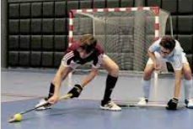
De hoge bal
Pirouette
Een pirouette die goed wordt uitgevoerd is prachtig!
Risico ligt wel bij de speler om hem goed uit te voeren.
Beoordelen op gevaar / blessure risico.
Wanneer niet hard en bewust op de voet gedraaid (gecontroleerde pirouette) dan gewoon shoot!

Slide 22
Verkeerde wissel: wat is ‘verkeerd’?
team staat tijdens het lopende spel met minimaal één speler te veel in het veld
team wisselt tijdens een strafcorner
team wisselt buiten drie meter van de middenlijn
Notes:
OPNOEMEN PUNTEN

Slide 23
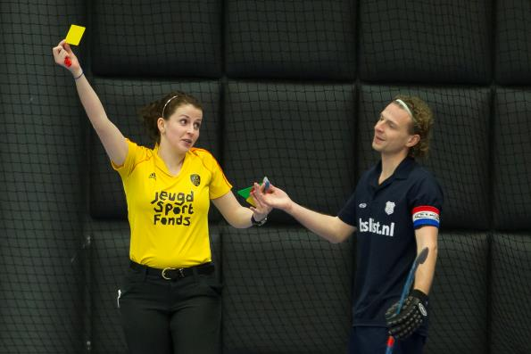
Verkeerde wissel: wanneer ingrijpen?
Minimale invloed: vermaning
bij herhaling: aanvoerder
Merkbare, directe invloed:
strafcorner
Notes:
PUNT 2: leg uit
[A] …dat als de sc in de cirkel van je collega moet plaatsvinden en jij constateert dat er verkeerd werd gewisseld, jíj de tijd stilzet (én de kaart geeft) en door overleg tot de sc komt, plus…
[B] … punt twee letterlijk in het spelreglement staat (pag. 12 + 13), maar dat je bij MC5 wellicht iets anders met de tegel moet omgaan dan bij JA1.

Slide 24
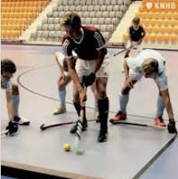
Opsluiten in de hoek
Speler in balbezit mag niet opgesloten worden in de hoek!
Tegenstanders moeten een opening laten, help de spelers verbaal om opsluiting te voorkomen
Schijnruimte (spoorboom effect) is niet toegestaan!
→ Straf binnen de cirkel = strafcorner
→ Straf buiten de cirkel = vrije push
Notes:
Ruimte die open gelaten moet worden, zeker > 30cm!!!

Slide 25
Zaalhockey elementen
Time out
Geldt alléén in de Hoofdklasse!
Verkeerde wissel
Strafcorner
Mogelijkheid persoonlijke straf voor de aanvoerder
Maskers in het veld
In de cirkel → spel ondervindt hinder → strafcorner
Doelpunt wordt voorkomen → strafbal

Slide 26
Zaalhockey elementen
Bescherming
Spelers mogen spelen met handschoenen, kniebeschermers & toque → niet met masker!
Strafcorner
Alleen de keeper in het doel, rest erbuiten
Bij te vroeg uitlopen, naar hoogte kop cirkel andere helft
Balk dicht
Duidelijk met stick en/of lichaam pass of looplijn dicht → aanvaller moet andere route kiezen
Notes:
Strafcorner → dat betekent dus ook dat als een team met alleen veldspelers speelt alle spelers buiten het doel staan.

Slide 27
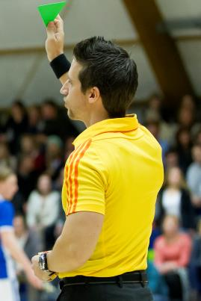
Persoonlijke straffen
2 x =
2 x = (je toont altijd eerst geel en vervolgens rood) - DWF: geel geel
Of direct = definitieve verwijdering (met schorsing tot gevolg)
Aanvoerderskaarten als zodanig vermelden
Invullen DWF (omschrijving!)
Notes:
PUNT 5: leg uit dat de reden goed omschreven moet worden voor de tuchtcommissie.

Slide 28
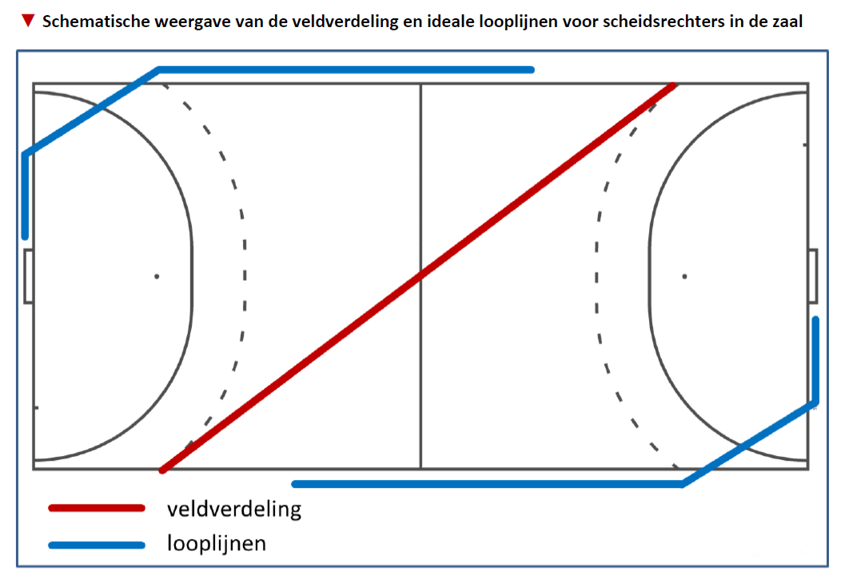
Positioning in de zaal
Notes:
PUNT 1: sc einde speelhelft zorgen dat de zoemer niet gaat tijdens het spelen van een uitspeelcorner: leg uit wat je afspreekt en hoe je te werk gaat tijdens de wedstrijd. Plus: vanaf < 20 sec is het vanuit praktisch oogpunt in alle gevallen een uitspeel-sc. Leg uit dat je dit duidelijk maakt door af te fluiten.
Straftijd: BESCHRIJF wat er gebeurt: gebaar tijd stilzetten (tijd loopt echter door i.v.m. bep. zaalhuur!); speler roepen; kaart tonen; bij gele kaart straftijd opgeven aan de tafel. Bijhouden en terugsturen door tafel; NIET vlák voor het nemen laten terugkeren, maar net erna.
Schaduwtijd: houd zelf de tijd bij voor het geval dát. Zaalklok is verder gewoon leidend.
PUNT 2: algemene aanpak: maak duidelijk dat je van tevoren een aanpak moet bespreken, omdat Meisjes C een andere benadering verlangt dan Jongens A, doorgaans.
Ondersteuning: leg uit dat passes die iets van de grond gaan (ook voorzetten!), vaak over afstand het best te beoordelen zijn. Geldt ook voor ‘bal in het blok’, als het heel dichtbij je gebeurt. Ondersteuning en evt. overleg zijn dan cruciaal, net als bij situaties aan de overzijde van de cirkel.
Veldverdeling: spreek af wie waar kijkt (bal vs. off-the-ball).

Slide 29
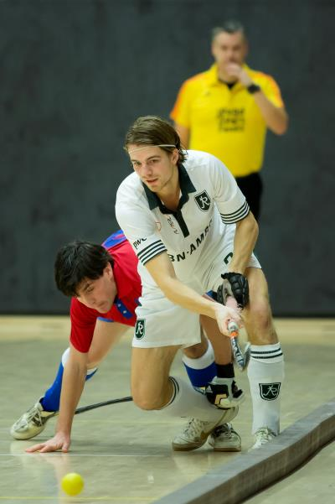
Afsluiting
Op de KNHB site:
Briefing clubscheidsrechters
Filmpjes
Reglement
Fluit voor datgene wat je ziet
Ga niet op zoek naar overtredingen
Blijf verbeteren: leren door te doen

